Slide 1
計算科学G ミーティング 進捗報告（2023/3/1）

Slide 2
進捗状況
構造関数 計算手法開発
樹脂レール シミュレーション
今後の予定

Slide 3
進捗状況
構造関数 計算手法開発
樹脂レール シミュレーション
今後の予定

Slide 4
進捗状況
タスク |  | Feb 14 | 15 | 16 | 17 | 18 | 19 | 20 | 21 | 22 | 23 | 24 | 25 | 26 | 27 | 28 | Mar 1
計算科学
1 | 構造関数 計算手法開発
2 | 樹脂レール シミュレーション
3 | BF温度予測
その他
打ち合わせ・行事等 | 打ち合わせ
ADINA 引継ぎ
計算実施
技術資料作成
課題検討会
AIモデル構築
業プロMTG
SAS
年休
トレーナー
面談
GMTG
天皇誕生日
半休

Slide 5
進捗状況
構造関数 計算手法開発
樹脂レール シミュレーション
今後の予定

Slide 6


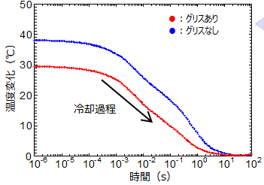
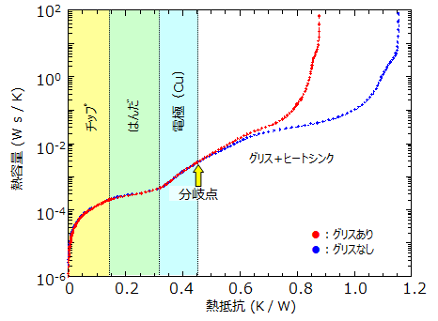
構造関数 計算手法開発
目的
数値解析により基板構成から構造関数を出力する手法の開発
アプローチ方法
ADINAで基板構成から過渡熱変化を計算
Pythonで過渡熱変化から構造関数を計算
ADINA
Python
過渡熱変化
構造関数
基板の
構成情報
①
②

Slide 7
構造関数 計算手法開発
進捗状況
過渡熱変化→構造関数の計算手法構築完了
（技術資料も作成済み）
山口さんの計算モデル・結果の引継ぎ完了
条件調整して（タイムステップ等）再計算中
今後の予定
ADINAの過渡熱計算結果についての検証
特許出願
技術資料の作成

Slide 8
進捗状況
構造関数 計算手法開発
樹脂レール シミュレーション
今後の予定

Slide 9

樹脂レール シミュレーション
目的
樹脂レールを銅ピースが詰まらず最後まで流れる条件の検討
アプローチ方法
ADINAで銅板の流れる様子をシミュレーション
銅ピース
詰まりやすい
上蓋
樹脂レール滑走部

Slide 10
樹脂レール シミュレーション
シミュレーションの流れ
STEP 01
計算モデル
作成
STEP 02
レール形状の
静解析
STEP 03
銅ピースの
動解析
STEP 04
計算結果の
解析
形状
固定条件
荷重条件
接触条件
レールの傾斜角
変化させて
上下限界の検討
レールに傾斜を
つける過程の解析
レール上を銅板が滑る過程の解析

Slide 11
樹脂レール シミュレーション
計算条件のスクリーニング
銅ピースの滑る様子を動解析で計算
動解析は1ケース9時間かかる→なるべく計算条件絞りたい
Pythonで接触判定（1ケース3分）を行い、計算条件のスクリーニング

Slide 12
樹脂レール シミュレーション
計算フロー
レールの
形状データ
接触解析
（Python）
静解析（ADINA）
動解析（ADINA）
持ち上げ高さ毎のレール形状
持ち上げ高さの上限値

Slide 13
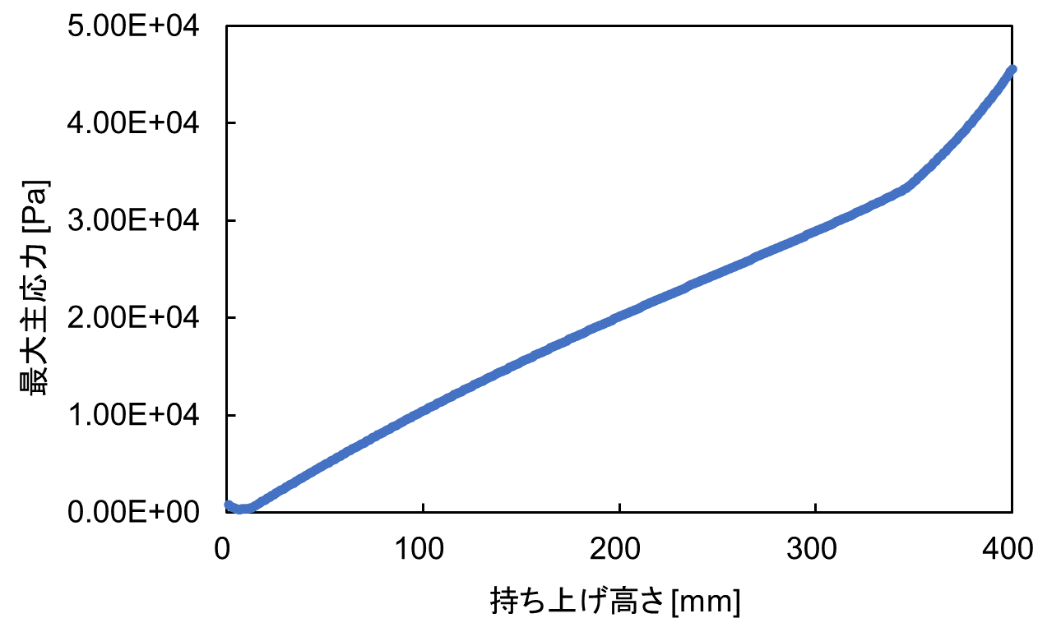

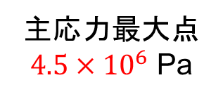
樹脂レール シミュレーション
座屈解析
持ち上げ高さと最大主応力の関係
主応力最大点
$4.5×{10}^{6}$ Pa
座屈応力：$9.7×{10}^{6}$ Paに対し、主応力は最大で $4.5×{10}^{6}$Pa程度
レールを持ち上げても座屈は発生しない

Slide 14
樹脂レール シミュレーション
持ち上げ高さの上限値
Python 接触判定結果
ADINA 動解析結果
 |  | 樹脂材質
 |  | POM | UHMW-PE
板厚 | 2 mm | 329 | 324
 | 3 mm | 386 | 379
 |  | 樹脂材質
 |  | POM | UHMW-PE
板厚 | 2 mm | 330 | 324
 | 3 mm | 388 | 381
持ち上げ高さを変化させた動解析で、銅ピースが詰まらない上限値を特定
PythonとADINAでほとんど同じ結果
板厚が大きい方が詰まりづらい
樹脂の材質の違いによる差異はほとんどない

Slide 15
樹脂レール シミュレーション
進捗状況
一通り解析完了
課題検討会で報告完了
今後の予定
技術資料作成→クロージング

Slide 16
進捗状況
構造関数 計算手法開発
樹脂レール シミュレーション
今後の予定

Slide 17
今後の予定
タスク |  | Nov |  |  |  | Dec |  |  |  | Jan |  |  |  |  | Feb |  |  |  | Mar
 |  | 7- | 14- | 21- | 28- | 5- | 12- | 19- | 26- | 2- | 9- | 16- | 23- | 30- | 6- | 13- | 20- | 27- | 6- | 13- | 20- | 27-
計算科学
1 | 構造関数 計算手法開発
2 | 樹脂レール シミュレーション
業務プロセス改善
1 | HTデータ 自動処理システム
2 | COGNEX ViDi HTML自動解析
3 | 第三製造部 データシート自動化
4 | 第三製造部 接合プロセス解析
5 | 第四製造部 BF温度予測
その他
逆畳み込み
最適化
精度改善
技術資料
ADINA結果の検証
技術資料
接触判定プログラム
計算
モデル修正
計算
実行
資作料成
技術資料
課題
検討会
課題
検討会
資料作成
クロージング
成果発表会
技術資料
コード修正
技術資料
プロセスデータ前処理
データ分析
AIモデル構築
SeeQで実装
基本情報技術者②
QC検定2級

